Slide 1
TIẾNG VIỆT 1
Notes:
Liên hệ facebook cá nhân: https://www.facebook.com/nhilinh.phan/
Nhóm: https://www.facebook.com/groups/443096903751589
Hoặc zalo: 0916.604.268 để được hỗ trợ soạn giáo án

Slide 2
Khởi động
1
Tiêu diệt vi-rút

Slide 3
ca
cà
cá

Slide 4
Bài
E e Ê ê
4
Nhận biết
2
̀
Be kể me nghe vê bạn be.
́
.
̀

Slide 5
Đọc
3
e
ê
b
e
b
ê
be
bê
́
́

Slide 6
Thư giãn nào!
Notes:
Liên hệ facebook cá nhân: https://www.facebook.com/nhilinh.phan/
Nhóm: https://www.facebook.com/groups/443096903751589
Hoặc zalo: 0916.604.268 để được hỗ trợ soạn giáo án

Slide 7
e
ê
b
e
b
ê
be
bê
́
́
Notes:
Ôn lại

Slide 8
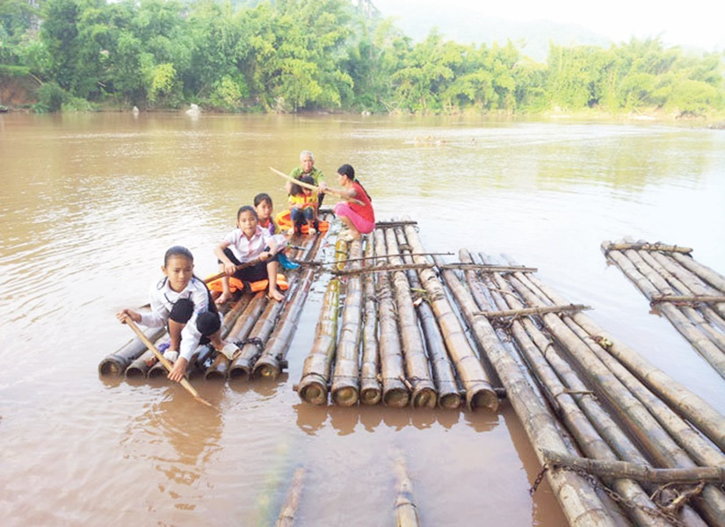
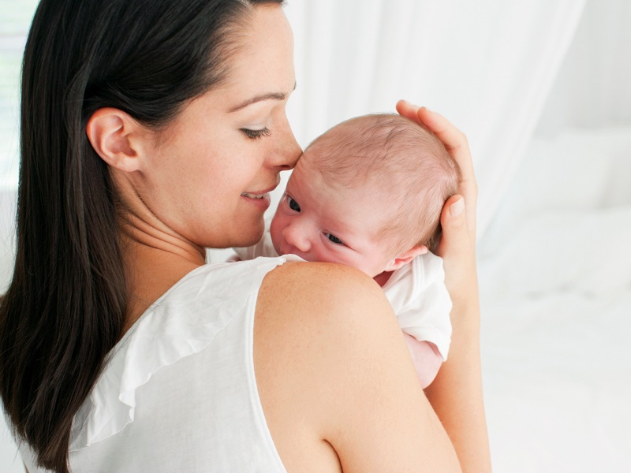
bè
e
bé
e
bế
ê

Slide 9
e
ê
b
e
b
ê
be
bê
́
́
bè
e
bế
bé
ê
e

Slide 10
Hướng dẫn viết bảng
4
₧

Slide 12
Ƙ

Slide 14
χǩ

Slide 15
χ≠

Slide 16
χ∑

Slide 17
Viết vở
5
ɓ
ɓ
ɓ
Ź
Ź
Ź

Slide 18
χ≠

Slide 19
χ∑

Slide 21
Đọc
6
Bà bế bé.
ê
e

Slide 22
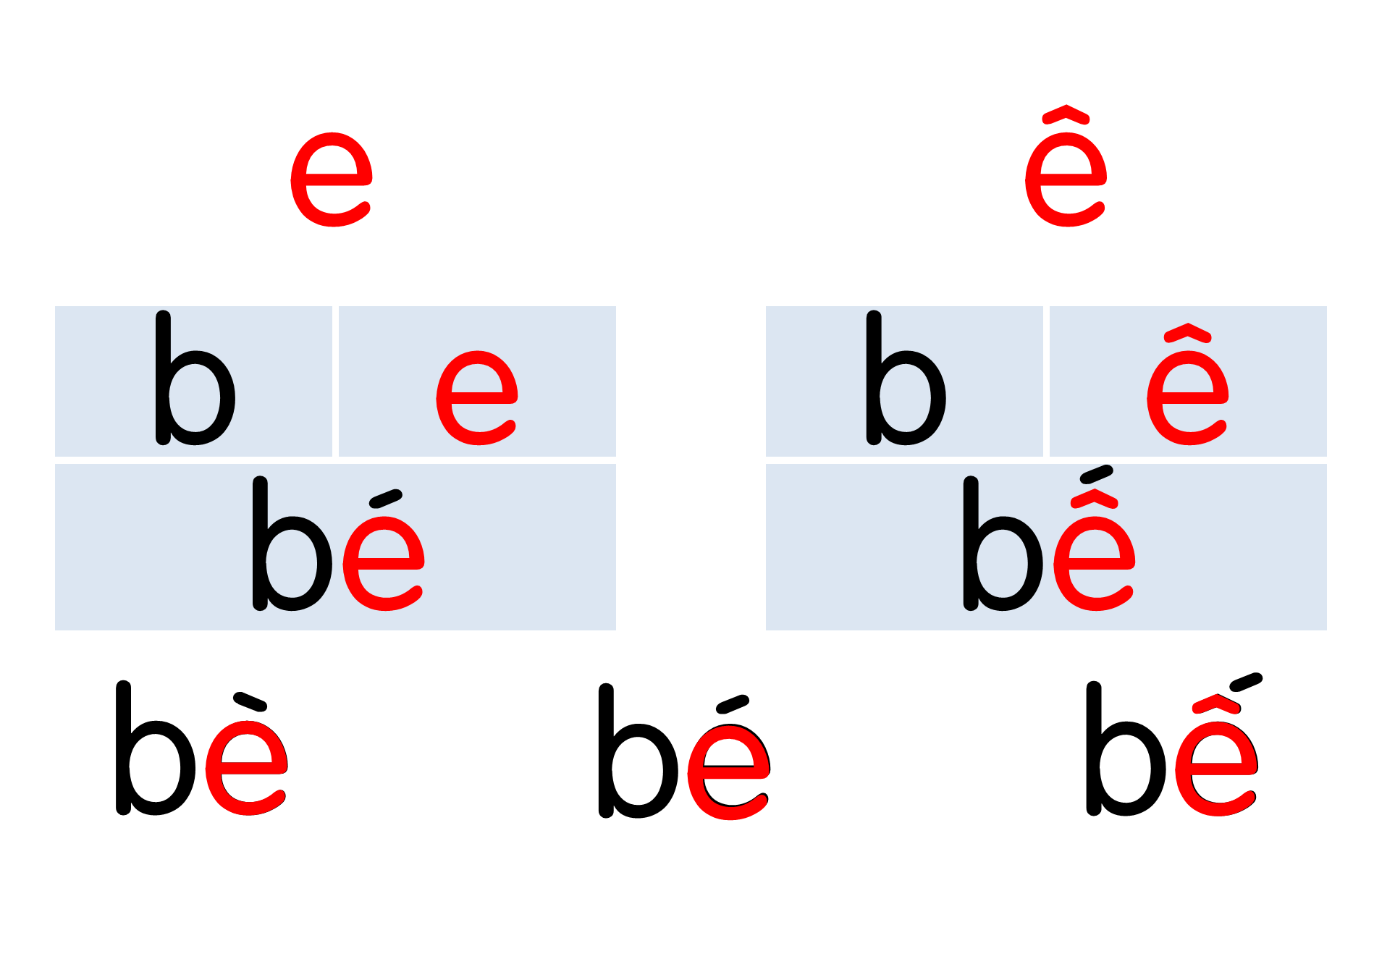
Bà bế bé.

Slide 23
Nói
7
Chào hỏi

Slide 24
Notes:
Liên hệ facebook cá nhân: https://www.facebook.com/nhilinh.phan/
Nhóm: https://www.facebook.com/groups/443096903751589
Hoặc zalo: 0916.604.268 để được hỗ trợ soạn giáo án

Slide 25
Bà bế bé.

Slide 26
Dặn dò
Notes:
Liên hệ facebook cá nhân: https://www.facebook.com/nhilinh.phan/
Nhóm: https://www.facebook.com/groups/443096903751589
Hoặc zalo: 0916.604.268 để được hỗ trợ soạn giáo án

